Slide 1
범죄 데이터 기반
범죄 예측 및 순찰 알고리즘 Crime Data-Based Crime Prediction and Patrol Algorithms
류형주 팀장
2016112650
김동연
2016112622
김영서
2017112596

Slide 2
Index
Index
Step. 1
주제 소개
Step. 2
프로젝트 진행 계획
Step. 3
역할 분담 및 개발 환경

Slide 3
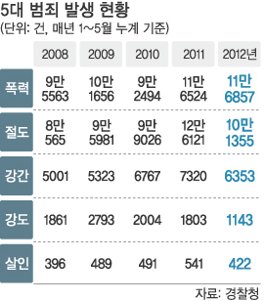
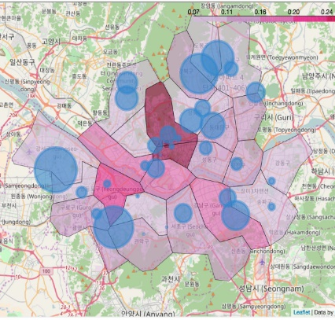
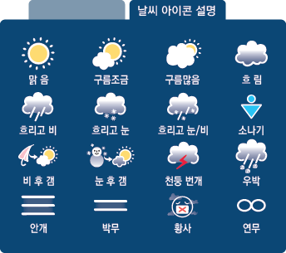
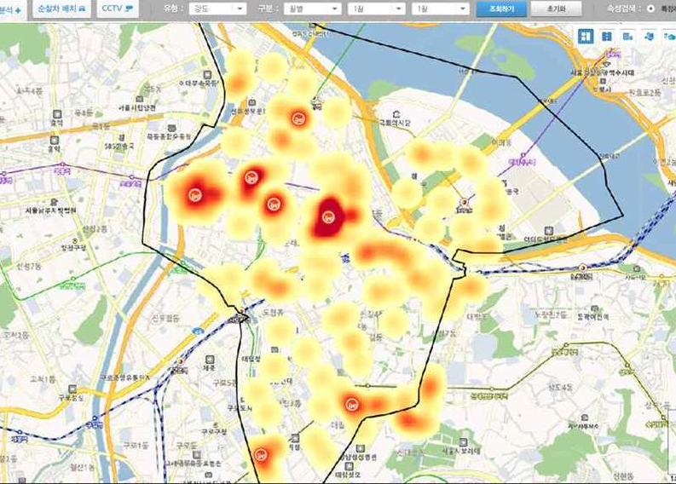
주제 소개
Step.1
데이터 분석 기반 범죄 예측
범죄 데이터
위치 데이터
상황 데이터
범죄 유형, 위험도
발생 시간대, 날짜 특성 고려
범죄 취약 위치 분석
범죄 발생 당시 날씨, 지역의 부동산 가격 등
다양한 데이터와 범죄의 상관관계 고려
지역별 순찰 중요도

Slide 4

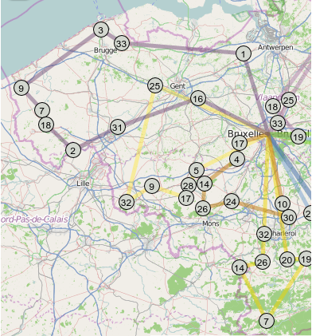
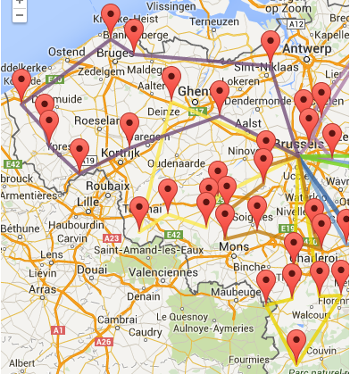

주제 소개
Step.1
범죄 예측 기반 순찰 알고리즘 개발
관할 구역, 교통 데이터 활용
경찰서 관할, 시간대별 교통량, 신호 등
NAVER 지도 API 등 활용
기존 경찰 순찰 경로
112 신고 횟수 기반
경찰관의 경험 기반
지역별 순찰 중요도
범죄 발생 위협 지역 예측
위험 지역을 고려하여
순찰 가능하도록 알고리즘 개발
데이터 분석 기반 순찰 경로
범죄 발생 위험지역 우선 고려
사건 발생 원점까지 거리 단축
범죄 예방 효과

Slide 5
프로젝트 진행 계획
Step.2
데이터 수집
범죄 데이터 수집 및 가공
시스템 구현 대상 관할 경찰서 설정
공공데이터 포털, 통계청 데이터 수집
DB 데이터 저장
순찰 알고리즘 개발
분석 데이터 기반 순찰 알고리즘 개발
- 분석 결과 데이터 이용
Naver Map API 교통 데이터 이용
차량 경로 최적화 알고리즘 개발
프로젝트 최종발표
데이터 분석
데이터 분석 알고리즘 구현 및 검증
머신러닝, 딥러닝을 이용한 데이터 분석
사건빈도, 위험도, 날씨, 시간 등의 변수 고려
시뮬레이션 프로그램
경로 시뮬레이션 및 시각화 프로그램 개발
- 시뮬레이션 UI 개발

Slide 6
프로젝트 진행 계획
Step.2
 | 2021. 03 |  |  |  | 2021. 04 |  |  |  | 2021. 05 |  |  |  |  | 2021. 06
CONTENTS | 1주차 | 2주차 | 3주차 | 4주차 | 5주차 | 6주차 | 7주차 | 8주차 | 9주차 | 10주차 | 11주차 | 12주차 | 13주차 | 14주차 | 15주차
주제 선정
데이터 수집 및 가공
데이터 분석 |  |  |  |  |  | 중간
순찰 알고리즘 개발
UI프로그램 개발 |  |  |  |  |  |  |  |  |  |  |  |  |  |  | 최종

Slide 7



역할 분담 및 개발 환경
Step.3
팀원 소개
류형주
김동연
김영서
팀장
데이터 수집, 성능 테스트 환경 구현,
알고리즘 개발, UI 개발
팀원
데이터 가공, DB 설계 및 구현,
알고리즘 개발, UI개발
팀원
데이터 수집, 논문 수집,
알고리즘 개발, UI 개발

Slide 8
역할 분담 및 개발 환경
Step.3
역할 분담
Team ‘범죄와의 전쟁’
류 형 주 | 김 동 연 | 김 영 서
데이터 수집 및 가공 | 데이터 수집 및 가공
알고리즘 성능테스트 환경 구성 | DB 설계 및 데이터 분석 | 논문 수집
경로 알고리즘 개발 서브 | 경로 알고리즘 개발 서브 | 경로 알고리즘 개발 메인
UI 프로그램 개발 메인 | UI 프로그램 개발 서브 | UI 프로그램 개발 서브
PPT 제작 및 발표 | PPT 제작 및 발표

Slide 9




역할 분담 및 개발 환경
Step.3
개발 환경

Slide 10
Thank you

Slide 11
예상 프로그램 구조
*
결정
뷰어
결정된 경로 시각화 (A* 등)
중요도 평가
경로 결정
데이터 상관관계 분석 (데이터 중요도, 증감 관계 파악) → 회귀분석?
지역별 순찰 중요도 평가 (그리드 단위)
(그리드 = 노드)
그래프 순회알고리즘 or (그리드 = 환경) 강화학습
최적 경로 (그리드 단위)
데이터
DB
범죄 (종류, 장소 날짜 등)
상황 (부동산 가격, 날씨 등)

